Slide 1
Mehnat Gigiyenasi

Slide 2
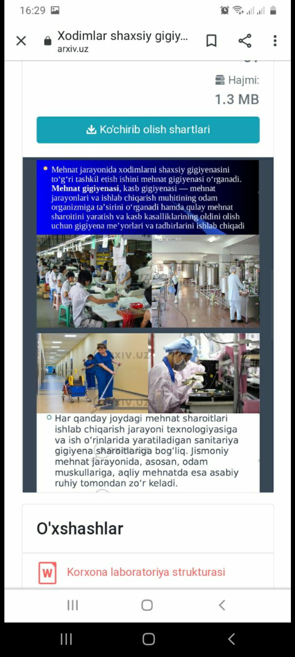

Slide 4
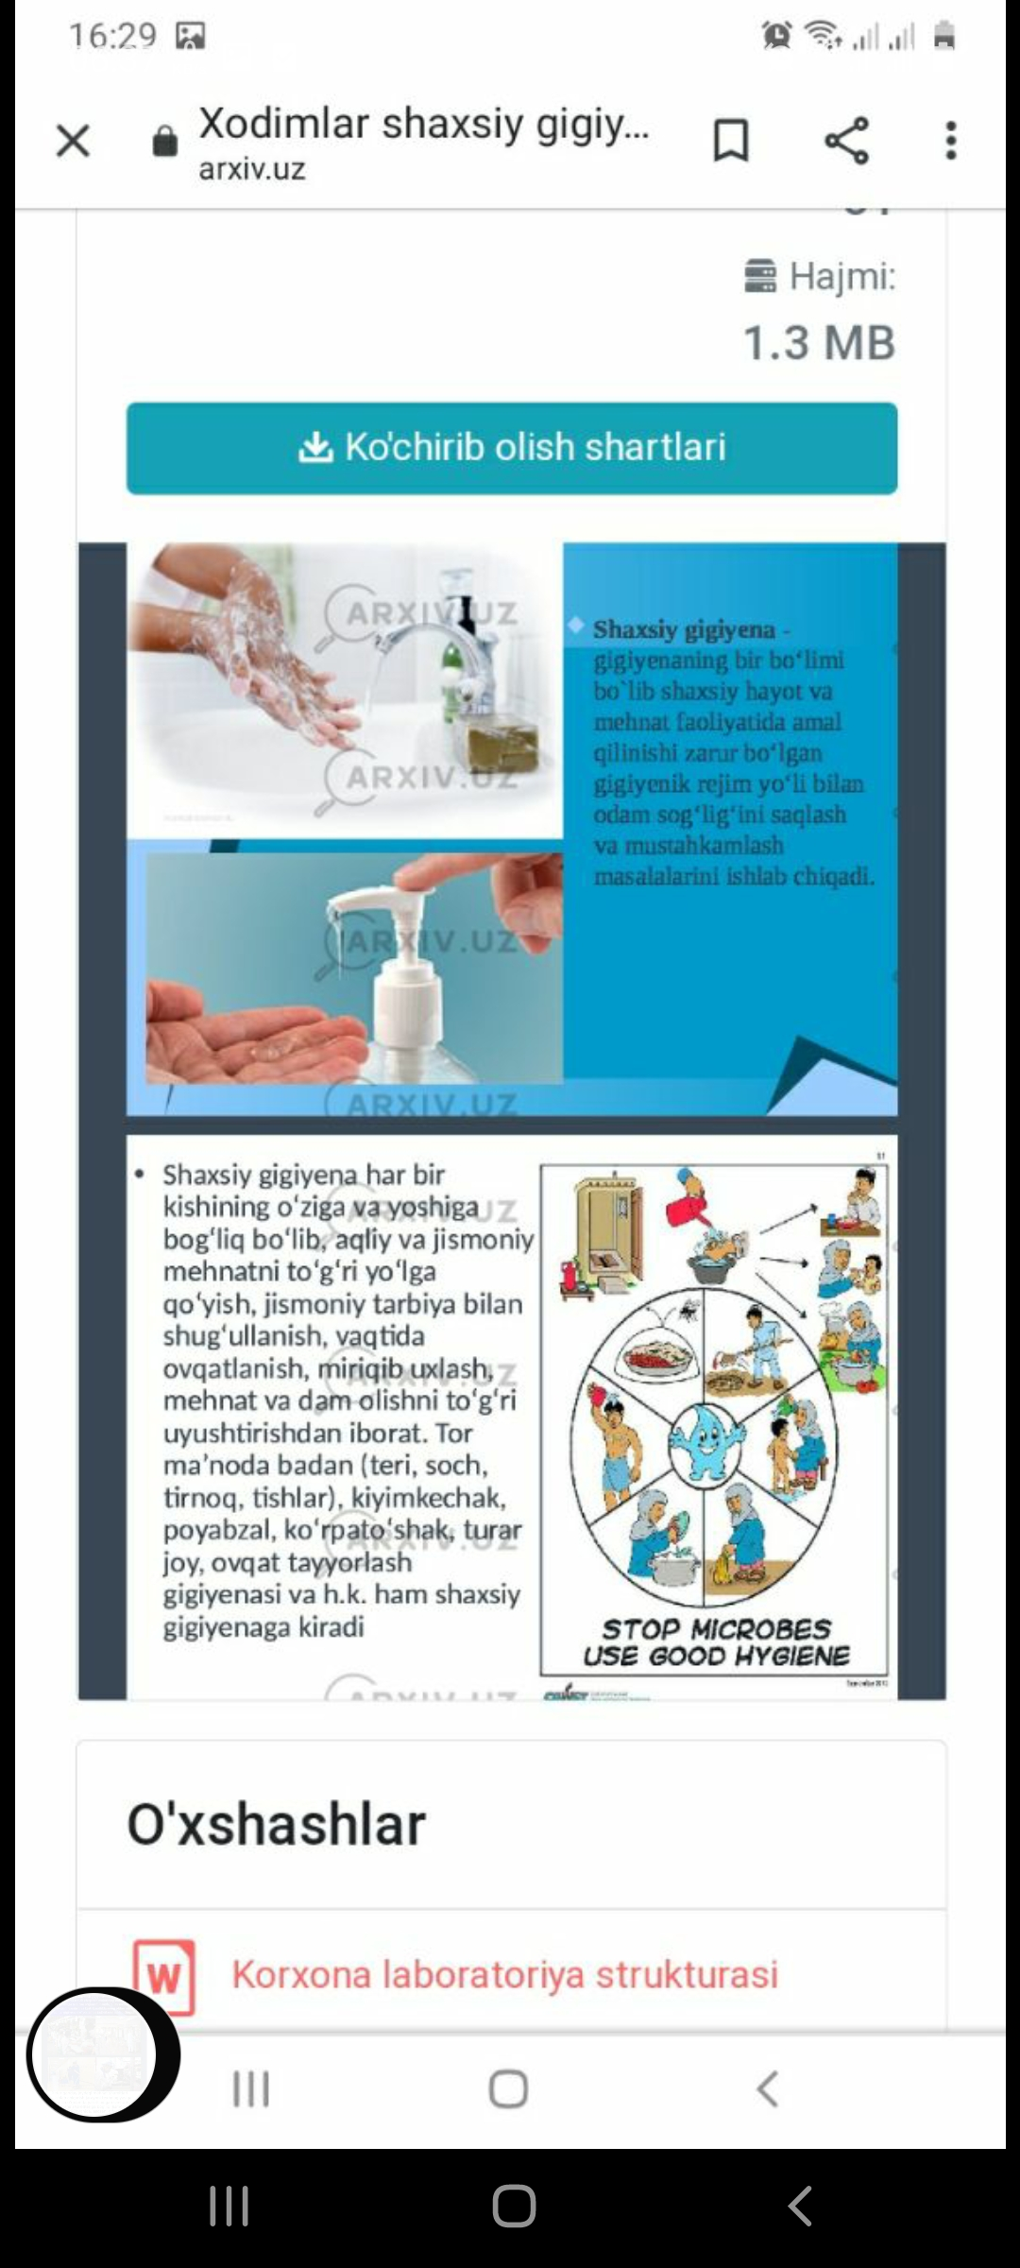

Slide 6
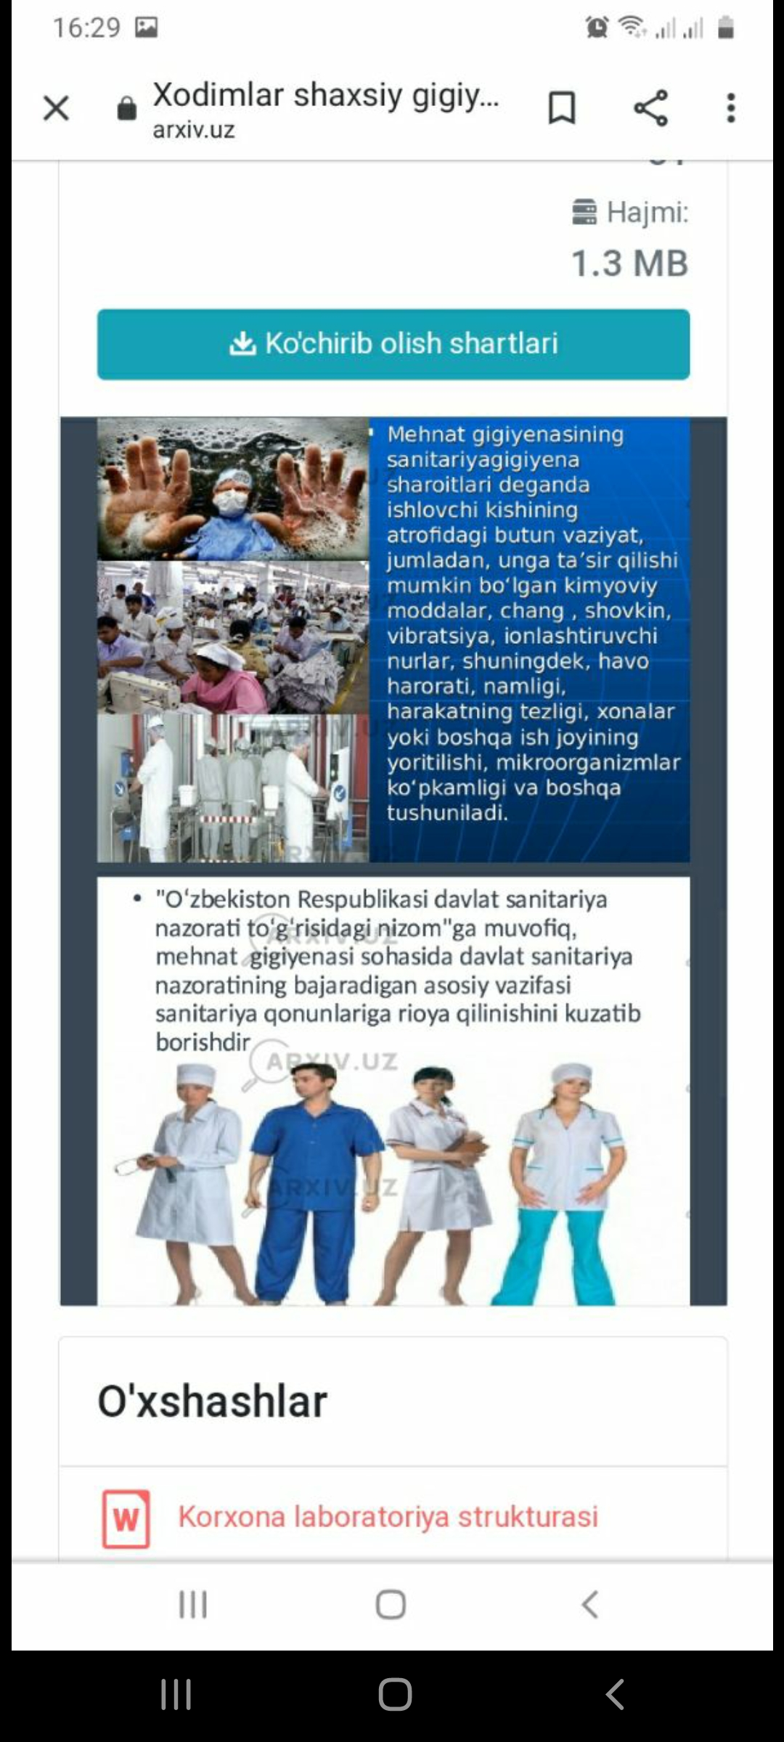

Slide 8
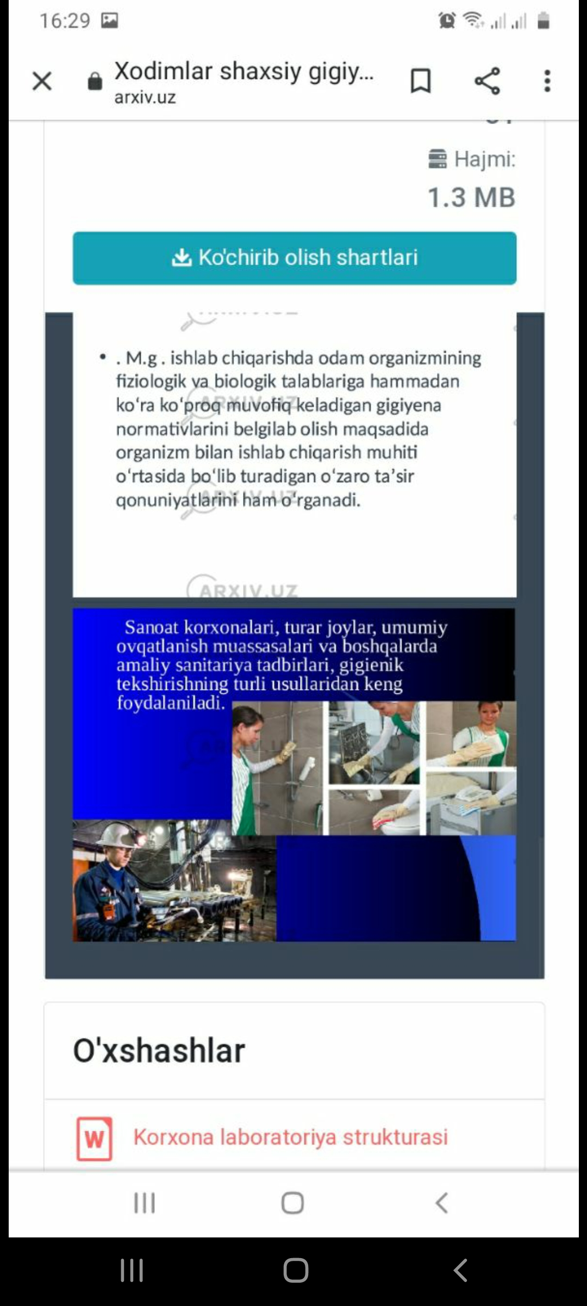

Slide 10
E'tiboringgiz uchun
Rahmat

